Slide 1
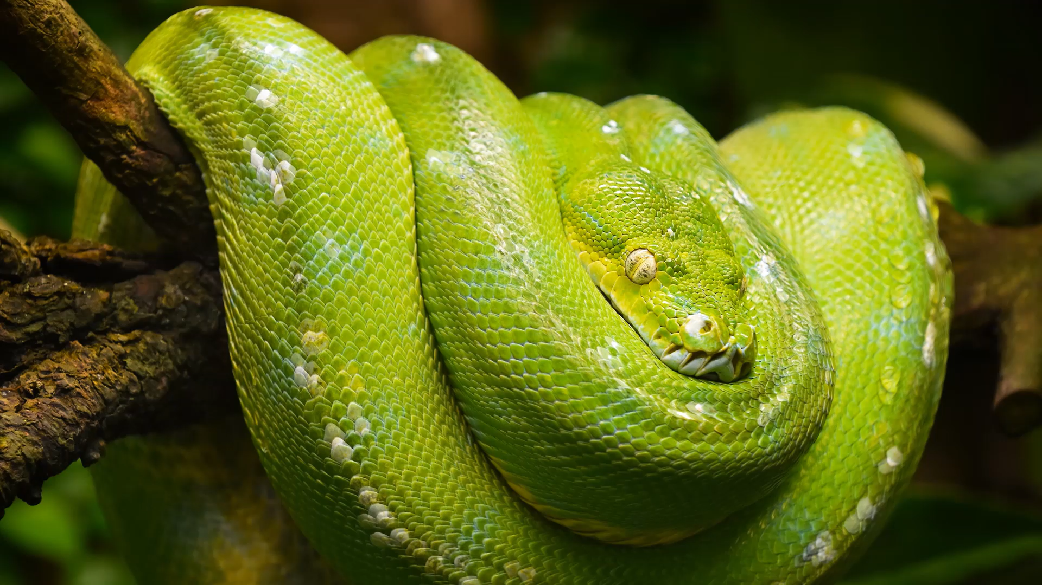

Python verdieping
Door pelle mertens

Slide 2

inleiding
Project keuze
01
Wat & waarom encryptie?
02
Aanpak encryptie
03
Aanpak netcat & GUI
04
Demonstratie
05
vragen
06

Slide 3
Project keuze
Python cursus of project
Niet te simpel
interessant

Slide 4
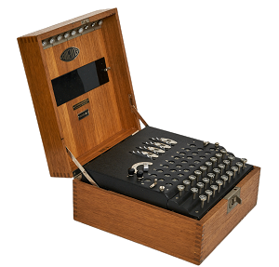
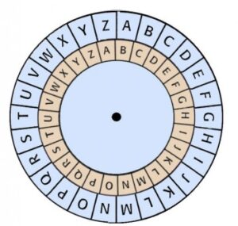
Wat & waarom encryptie?
Beveiliging van gegevens
Bescherming tegen afluisteren
Oud maar altijd nieuw

Slide 5
Aanpak encryptie
Van wachtwoord naar een key ( SHA256 Hash function )
01
Afbeelding omzetten naar bytes ( python functie )
02
de key omzetten om compatible met fernet te zijn
03
Data van afbeelding versleutelen ( fernet functie)
04
Versleutelen met wachtwoord → verzenden → ontsleutelen met hetzelfde wachtwoord

Slide 6
Aanpak NetCat & GUI
NetCat
GUI
Peer 2 peer
Ontvanger en zender ( host & client )
Via IP en port
Data verzending
Invul veld voor IP, Port & wachtwoord.
Select image knop
Verzender / ontvanger knop
Verzend knop
Ontvangen afbeelding weergeven

Slide 7
demonstratie
Verbind met ICT21x
Kijk in teams SMART → General
Download de 2 bestanden en voer de .bat als 1ste uit
Run CMD als admin en voer ipconfig in
Zoek voor je IPv4 dat hierop lijkt 10.210.1.67
Ik zal mijn IP dan even geven ( vul deze bij IP in )
Klik op verzenden en vul port 4444 en wachtwoord 123 in
Jullie kunnen nu een afbeelding selecteren en naar mij sturen
NU ANDERSOM! ( of probeer het met elkaar! )

Slide 8


Vragen?

